Slide 1

Cinefy
Grupo 4
David Kelvin Adonis Ortiz
Guilherme Pérsio Terriaga
Gustavo de Oliveira
Micael Jhony Moreira de Jesus

Slide 2


Slide 3
Requisitos funcionais
RF001 – Cadastrar Usuário;
RF002 – Alterar cadastro de usuário;
RF003 – Excluir cadastro de usuário;
RF004 – Visualizar perfil;
RF005 – Definir interesses;
RF006 – Atualizar interesses;
RF007 – Buscar filmes;
RF008 – Visualizar informações sobre os filmes;
RF009 – Adicionar filme na lista de favoritos;
RF010 – Remover filmes da lista de favoritos;
RF011 – Avaliar filmes;
RF012 – Indicação de lançamento de filmes;

Slide 4
Requisitos não funcionais
RNF001: Tecnologias utilizadas (JavaScript, tríplice WEB e PostgreSQL);
RNF002: Interface de Usuário / UX;
RNF003: Dados de usuário;
RNF004: API (TMDB);
RNF005: Paradigmas de Programação

Slide 5
Regras de negócio
RN001: e-mail secundário;
RN002: Avaliação de filme;
RN003: Cadastro de e-mail;
RN004: Apelido;
RNF005: Resenha;
RN006: Foto;

Slide 6
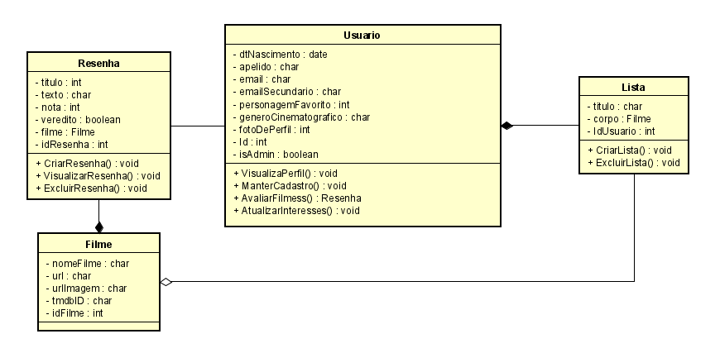
Diagrama de classes

